Slide 1
高德地图+58租房的程序

Slide 2
目 录
1
项目简介
2
开发简介
3
效果展示

Slide 3
项目简介
为了工作的方便，多数人都想要自己居住的位置与工作地点近一些，最简单的方法就是在网络上查找与工作地点接近的房源。
在查找房源的过程中还需要裉椐自己的经济能力选择合适价位的房源，然而想找到既能满足位置又能满足价格的房源的确是件很困难的事情。本项目通过 Python语言与高德地图+58同城实现一个既能满足价格与地点的需求又能进行路线规划的租房地图。

Slide 4
开发简介
操作系统：Windows 10
开发语言：Python
开发工具：Qt，Pycharm
开发模块：csv,requests,Base64
API接口：高德地图API接口

Slide 5
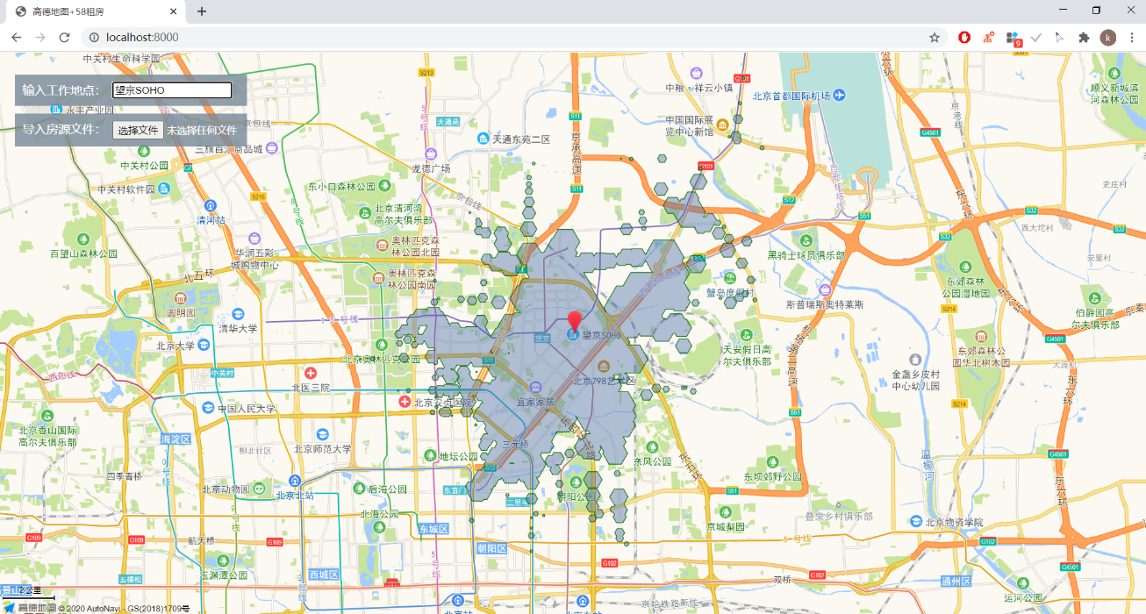
效果展示

Slide 6
THANK YOU

